Slide 1
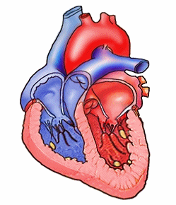
혈액계통:
2012.8.27
피만큼 뜨거운 피와
심장을 가진
여러분을 다시 만나게 되어 반갑습니다

Slide 2
혈액의 기능
1.운반
2.보호
3.조절

Slide 3
1.운반
*영양소, 산소*
혈액을 통해
세포로 공급
물질대사에
필요한 에너지 제공
영양분
노폐물
산소
이산화탄소

Slide 4
1-1)산소와 이산화탄소의 운반
산소
몸
By 헤모글로빈
폐
이산화탄소
By적혈구 or 혈장

Slide 5
1-2)영양소와 노폐물 운반
영양분
몸
By 혈장
수용성 영양소는 모세혈관을 통해
지용성 영양소는 림프관을 통해
다시 정맥으로 합쳐짐~~
(실질적으로 혈장~!!!!!!)

Slide 6
간
노폐물
By혈장
배설기관
(신장,
땀샘)
조직세포에서 배출되는 노폐물은 혈장에 의해 간으로 운반,
해독되거나, 배설기관으로 운반.

Slide 7

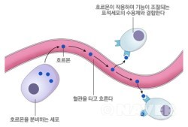
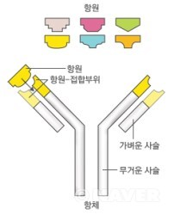
1-3)호르몬과 항체의 운반
항체
호르몬
림프구:
백혈구의 한 형태로 우리 몸의 면역 기능에 관여하는 세포
호르몬은 혈장을 통해 목표로 하는 조직으로 운반
방어작용과 관련된 항체도 림프구에서 합성 분비 되어 혈장을 통해 떠돌아 다님.

Slide 8
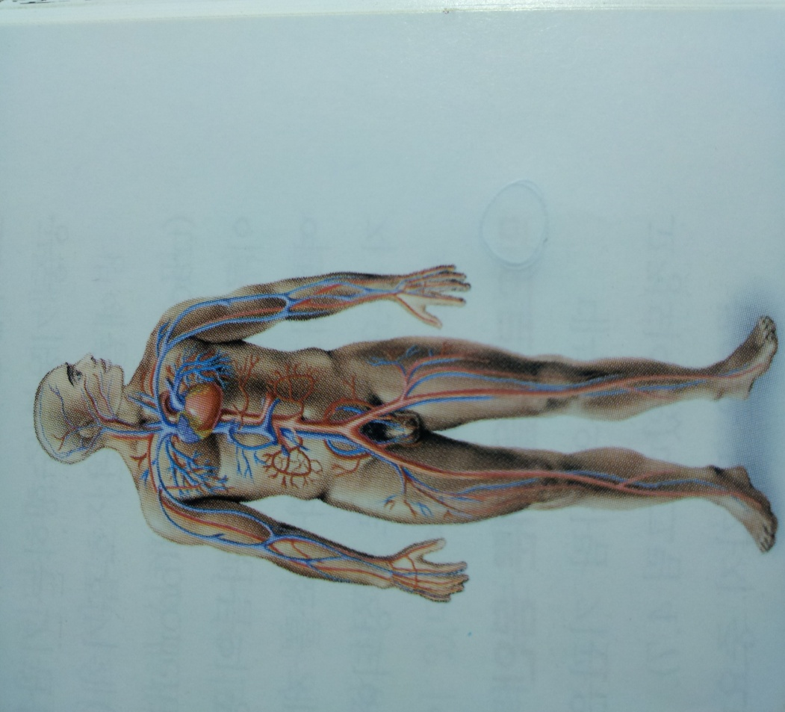
2.조절 –체내의 *항상성 유지
몸 전체
열
By 혈액
ex)체온유지
*항상성:생물의 신체상태(內的環境)를 정상적인 범위 내에서 안정하게 유지하려는 경향. 음성 되먹임 기전에 의한 통제시 스템에 의해 유지됨.

Slide 9
혈액 곳곳에서 대사작용에 의해 생긴 열을 지닌 혈액이 혈관이라는 보일러 관을 따라 골고루 움직여 전반적으로 체온이 일정하게 유지.
그 외에도 삼투압과 pH, 혈당량을 조절합니다~

Slide 10
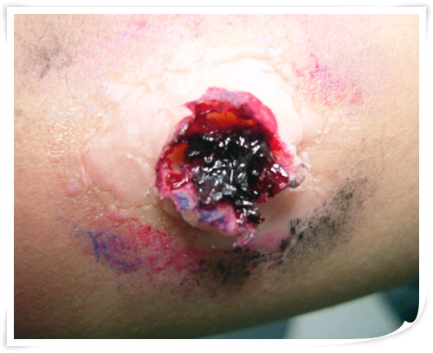
3.방어
3-1)혈액 응고
세균
감염
확률 up!!!!
상처
By
혈
소
판
혈액
응고
혈소판+혈장

Slide 11
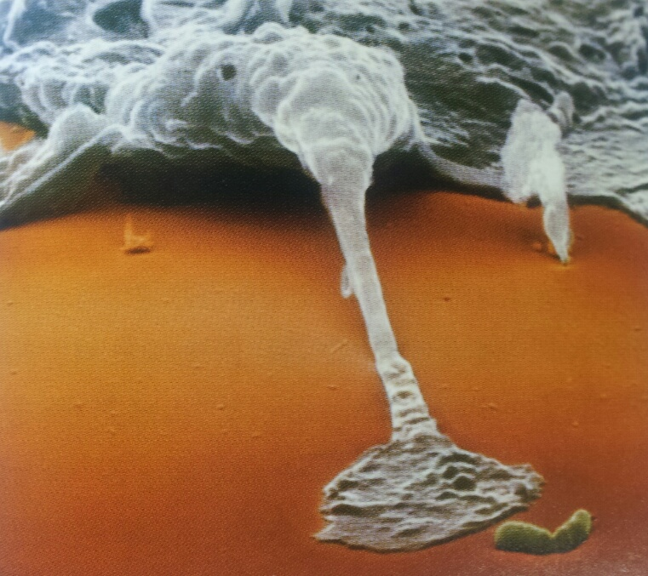
3-2)방어작용
ex) 백혈구의 대식작용(식균작용),항원-항체 반응,면역 반응.

Slide 12
외부에서 몸속으로 세균이
침입하면 그것의 활동을
방해하거나 분해하여
침입자의 공격으로부터
몸을 방어함!
(자세한 내용은 뒤에서~~)

Slide 13
항원- 항체 반응이란?
항원과 대응되는 항체와의 결합을 통해 일종의 반응이 일어나게 되는데 이 반응을 항원항체 반응 혹은 혈청·면역 반응이라고도 부른다. 이러한 반응을 통해 면역반응이 일어나게 된다.
예를 들면 홍역에 걸린 사람은 몸 속에 홍역균이 항원으로 들어와 홍역에 대한 항체를 생성하게 되고 생성된 항체에 의해 홍역의 원인인 항원을 소멸시키면 이를 몸 속의 기억세포에서 기억해두어 다시 홍역에 걸리지 않게 된다. 즉, 감염자의 혈청 속에 홍역 바이러스에 대한 항체가 생겨 재감염 때는 체내에서 항원항체반응이 일어나 발병을 저지하는 것이다.

Slide 14
혈액의 구성
혈액은 물보다 더 두꺼운데 그 이유는 혈액에는 액체에 흩어져 있는 세포들이 있기 때문이다.
혈액은 약 45%의 혈구와 55%의 혈장으로 구성된다.
액체 바탕질을 혈장이라 부르고 세포성분들을 고형성분이라고 부른다.
201201107 박찬호

Slide 15
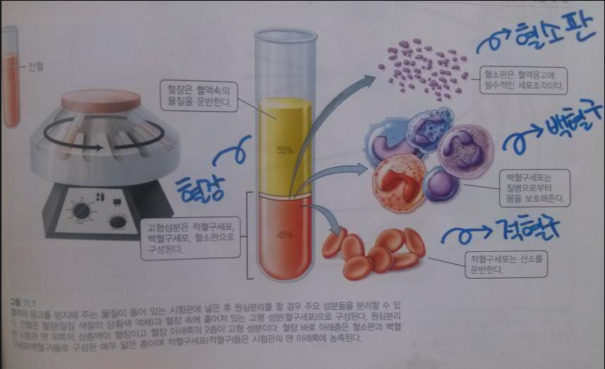
혈액의 응고를 방지해 주는 물질이 들어 있는 시험관에 넣은 후 원심분리를 할 경우 주요 성분들을 분리할 수 있다. 원심분리 한 시험관 맨 위쪽이 혈장이고 혈장 아래쪽이 고형 성분이다. 혈장 바로 아래층은 혈소판과 백혈구들로 구성된 매우 얇은 층이고 적혈구들은 시험관 맨 아래쪽으로 농축된다.

Slide 16
혈장
혈장은 혈액의 약 55%를 차지하는 담황색의 액체이다. 혈장은 혈액에 의한 물질이동에 있어서 매개체 역할을 한다.
혈액에 의해 운반되는 거의 대부분의 물질은 혈장에 녹아있다.
혈장에는 영양분, 이온, 용해가스, 호르몬들이 존재한다.

Slide 17
고형성분
혈장에 의해서 운반되는 물질들 중에서 혈소판, 백혈구세포 및 적혈구세포를 고형 성분 이라고 한다.
고형성분은 결합조직인 적색골수에 의해서 생성되고 보호 된다.
고형성분에는 혈소판, 백혈구, 적혈구 등이있다.

Slide 18
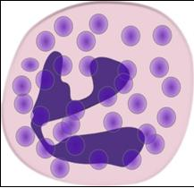
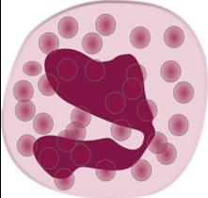
고형성분의 종류
백혈구
(1) 과립백혈구
중성구
포식세포에 의해 세균을 포식함
특징 : 깨끗하게 염색되는 세포질의
과립, 다엽핵 . 수명은 6~72시간
호산구
포식세포에 의해 항원-항체 복합체를 포식, 기생충을 공격함
특징 : 분홍색으로 염색되는 세포질의 큰 과립,
이엽핵. 수명은 8~12시간

Slide 19
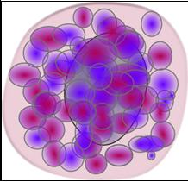
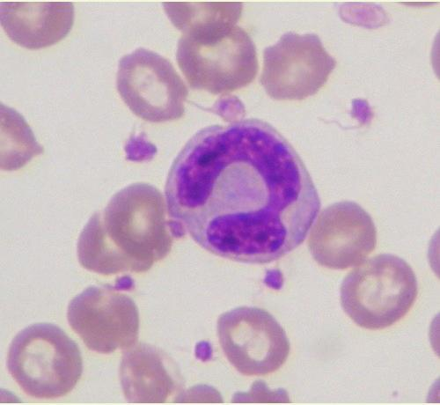
호염기구
염증 부위와 확장된 혈관으로 백혈구세포를 유인하는 히스타민 분비함
특징 : 자주색으로 염색되는 세포질의 큰 과립, 이엽핵
수명은 3~72시간
무과립백혈구
단핵구
큰포식세포로 분화된 후 세균, 죽은세포, 포식세포에 의해 분해된 세포의 일부분을 포식함
특징 : 과립이 없는 회청색 세포질, U 모양의 핵
수명은 수개월

Slide 20
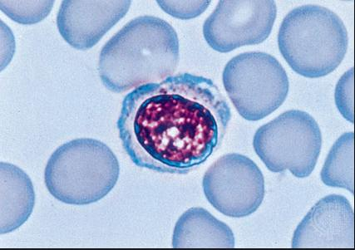
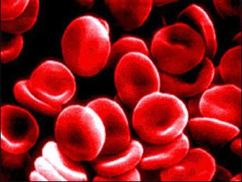
림프구
항체 생성, 손상되거나 죽은 세포와 질병유발 생물을 공격함
특징 : 세포의 대부분을 차지하는 둥근 핵
수명은 수년
적혈구 세포
적혈구
산소와 이산화탄소 운반
특징 : 도넛모양의 양면이 오목한
디스크, 무핵. 수명은 약 120일.

Slide 21
혈소판
혈소판은 혈액응고에 필수성분이다.
혈소판에는 혈관손상에 의한 혈액의 소실을 방지해 주는 여러 가지 중요한 물질들이 들어있다.
혈소판은 적색골수에서 생성되며 거대핵세포의 조각으로서 매일 약 2억 개 정도의 비율로 혈액으로 방출된 후 1주일 정도의 성숙과정을 거친 뒤 약 5~10일간 혈액에서 순환 한다.

Slide 22
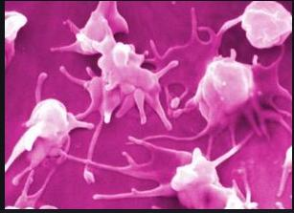
혈소판은 모양이 일정하지 않으며 핵은 없다.

Slide 23
백혈구세포와 질병방어
백혈구(백혈구세포)
배설물,독소,손상되거나 비정상적인 세포를 제거하는 역할을 한다.
혈액 1ml당 4000~10000 개 정도 포함되어 있으며 몸이 세균에 반응 할 때 백혈구의 세포 수가 증가하기 때문에 백혈구 세포의 수는 감염의 지표로서 흔히 사용 되어왔다.
적색골수에서 생성되며 자유롭게 이동한다.
혈관벽을 쉽게 통과할 수 있기 때문에 감염부위, 손상조직 부위, 염증 부위로 이동
세균 침입 또는 손상세포에 의해서 방출된 화학 물질들이 손상조직이나 감염 부위
로 백혈구세포가 모이도록 유인한다.
일부 백혈구세포들은 포식작용에 의해 침입자를 잡아먹는다.

Slide 24
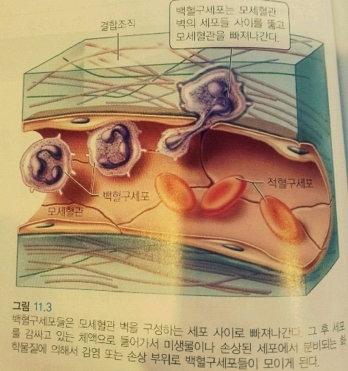
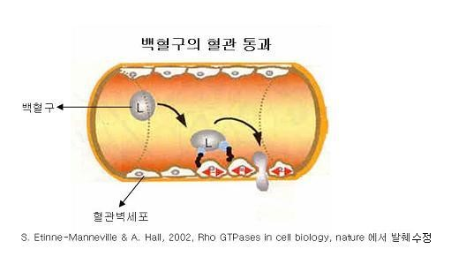
우리 몸에 감염이 일어나면 감염이 일어난 부위에서 화학물질이 분비됩니다.
그리고 이 신호는 근처 가장 가까이의 모세혈관까지 도달하게 되고
이 때 신호를 받은 혈관벽을 이루는 세포가 수축을 하게 됩니다.
그러면 자연스럽게 혈관벽에 틈이 생기고 이 틈을 백혈구가 비집고 들어갑니다.

Slide 25
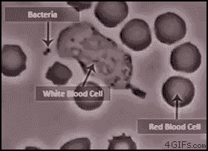

Slide 26

백혈구의 종류와 기능
중성구(neutrophil)
과립백혈구
호산구(eosinophil)
백혈구
호염기구(basophil)
무과립백혈구
단핵구(monocyte)
림프구(lymphocyte)
* 과립 : 박테리아와 같은 침입 병균을 파괴하는 화학물질이 들어있는 주머니.
과립백혈구
중성구 (neutrophil) : 산성의 붉은 색소와 염기성의 청색 색소에 모두 염색되지 않음, 다엽핵, 세포수 (3,000~7,000), 수명(6~72시간), 포식세포
백혈구 세포 중에서 수가 가장 많다.
다른형태의 백혈구세포들보다 먼저 감염부위에 도착한다.
포식작용 -> 감염확산억제
약 12개 세포 포식 - 화학물질분비 - 더많은 중성구 유인
세균과 함께 죽은 후 노란 고름 형성

Slide 27


호산구(eosinophil) : 분홍색으로 염색 , 이엽핵 , 세포수(100~400), 수명(8~12시간), 포식세포
기생충에 대한 신체방어에 필요한 물질을 가지고 있다.
알레르기 반응 약화(항원-항체복합체를 포식하고 염증을 일으키는 화학물질을 불활성화 시킴으로써)
호염기구(basophil): 자주색으로 염색 , 이엽핵 , 세포수(20~50), 수명(3~72시간)
히스타민 방출( 감염부위로 다른 백혈구 세포들을 끌여들여서 혈관 의 팽창을 유도)
일부 알레르기 반응에 관여

Slide 28

무과립백혈구
-단핵구(monocyte):과립이 없는 회청색 세포질, U모양의 핵, 세포수(100~700), 수명(수개월), 포식세포
고형성분 중에서 가장 크다
조직으로 들어간 후 포식세포로 성장
큰포식세포로 분화된 후 세균,죽은세포, 포식세포에 의해 분해된 세포의 일부분 포식
림프구(lymphocyte): 세포의 대부분을 차지하는 둥근핵, 세포수(1,500~3,000)개, 수명(수년)

Slide 29

B림프구
혈장세포로 분화된 후 항원이 몸을 헤치지못하게 막아 주는 항체를 생성한다.
(*항체란 침입 세균 또는 다른 바깥세포 표면에 있는 항원이라고 불리는 특수한 분자를 인식하는 단백질이다)
T림프구
신체방어 기전을 담당하는 특수 백혈구세포이다. 주로 세포성 면역에 관여하며 면역 기능이나 알레르기와 관련이 있다.
림프구 중 4분의 3을 차지하며 백혈구 중에서 30% 정도를 차지한다.

Slide 30
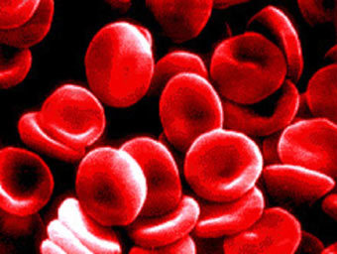
적혈구세포와 산소운반
적혈구(적혈구세포)
허파에서 산소를 붙잡아 신체의 모든 세포로 운반해주는 것
대사산물인 혈액 CO2의 약 23%를 운반해준다.
혈액 mm³당 4~6백만 개 정도로서 전체 혈액량의 약 45%를 차지한다.
양면이 오목하게 들어가서 편평한 디스크모양을 하고있다
- 세포의 표면적증가 -> 산소가 더 빨리 적혈구 세포로 들어감
- 매우 유연함 - > 모세혈관 또는 적혈구세포들보다 더 작은 지름을 가진 혈관도 쉽게 빠져나감
세포의 붉은색을 결정짓는 산소결합 색소인 혈색소를 가지고 있다.

Slide 31
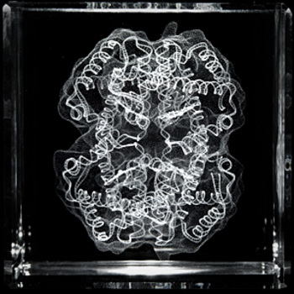
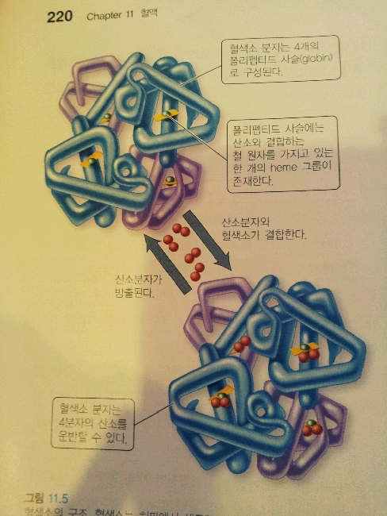
폴리펩티드 사슬
적혈구 세포들이 적색골수에서 성숙된 이후에는 핵과 대부분의 소기관이 사라진다.
적혈구세포는 단지 혈색소분자의 주머니에 불과하게 되는데, 여기에는
약 2억 8천만개 의 혈색소분자로 채워져있다.
한 개의 Heme그룹
산소와 결합하는
철원자
*혈색소가 산소와 결합하여 형성되는 복합체를 산화혈색소 라고 부른다.

Slide 32
혈색소분자는 탄소함유연료의 불완전 연소로 생성되는 일산화탄소에 대하여 산소보다 200배 이상 빠르게 결합한다. 일산화탄소가 혈색소에 있는 산소 결합 부위에 결합하게 되면 산소의 결합을 방해하여 세포로의 산소공급이 차단된다. 이것이 일산화탄소가 치명적인 이유이다.
적혈구세포의 생활주기
생성 – 생존 – 노후
생성 : 적혈구세포가 생성되는 데 약 6일이 소요되는데 이때 세포의 활성도 및 구조에 많은 변화가 일어난다.
세포들이 혈색소로 채워진 후 핵이 방출된다.
그 다음 구조적 변화가 일어나 양면이 오목한 모양의 성숙 적혈구 세포가 된다.
이러한 모양의 변화가 생기는 즉시 세포들은 골수를 떠나 혈류로 들어간다.
* 적색골수는 대략 초당 200만 개의 적혈구세포를 생성하며 일생 동안 ½톤 이상을 생성한다.

Slide 33
생존 : 적혈구세포들은 약 120일 동안만 생존한다.
수명은 적혈구세포가 생성될 때 핵을 방출 하기 때문에 핵이 없어 유지 및 보수 가 어려워 제한 적인 것으로 보인다.
노후 : 노후 적혈구세포들은 간과 지라에서 파괴된다
포식세포의
포식작용
유연성을 상실한
노후적혈구세포
파괴
간
혈색소 방출
분해
아미노산
분해
단백질(globin)
철
방출
헴(hem)
쓸개즙
빌리루빈
분해

Slide 34
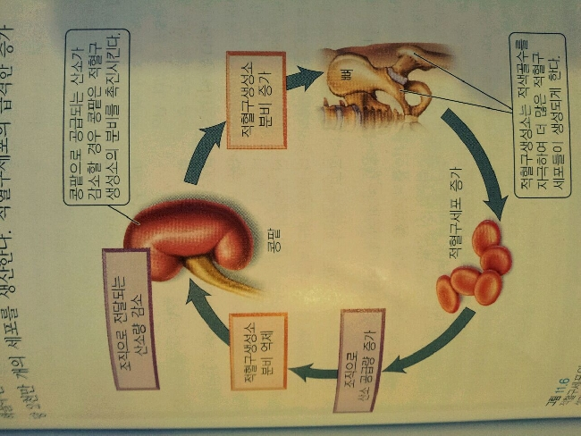
신체세포에 대한 산소공급이 감소 할 때 적혈구 세포의 생성률을 증가시키는 항상성기전이 작동한다.

Slide 35
혈구세포 질병
201201106 박지현

Slide 36

적혈구세포들의 질병
빈혈
혈액이 인체 조직의 대사에 필요한 산소를 충분히 공급하지 못해 조직의 저산소증을 초래하는 경우를 말한다.

Slide 37
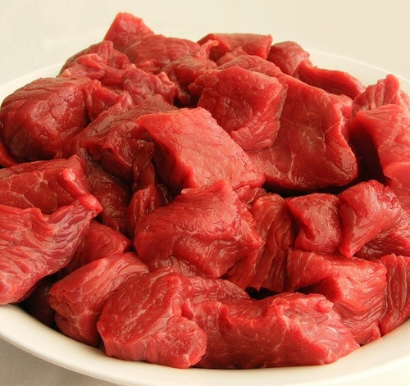
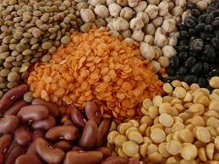
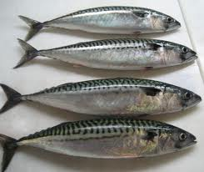
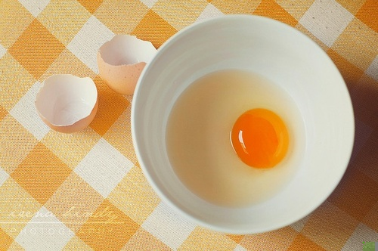
적혈구세포들의 질병
철 결핍빈혈
원인: 부적절한 혈색소 생성에 의한 신체의
철분결핍
:철이 결핍된 식품 섭취
치료: 철분이 풍부한 음식 섭취

Slide 38
적혈구세포들의 질병
용혈빈혈
적혈구
세포 파괴
적혈구 세포들의
감염
적혈구 세포막의
결손
부적절한 수혈
비정상 혈색소

Slide 39
적혈구세포들의 질병
겸상적혈구 빈혈
원인: 비정상 혈색소에 의해 발생
혈액의 산소 부족
적혈구세포가 낫 모양으로 변형
쉽게 파괴됨
혈관을 막음
산소가 실려 있는 혈액이 조직으로 전달되지 못함
핏덩이 형성 촉진

Slide 40
적혈구세포들의 질병
악성빈혈
혈액이 인체 조직의 대사에 필요한 산소를 충분히 공급하지 못해 조직의 저산소증을
초래하는 경우 발생함.
비타민 V₁₂의 흡수장애가 생길 때에 발생.
적혈구 생성이 멈추거나 적혈구가 손상 되었을 때 적혈구 세포의 수가 현저하게 낮아진다.

Slide 41
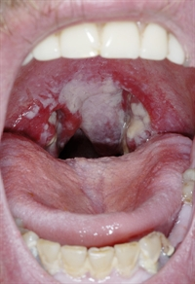
백혈구세포들의 질병
전염단핵구증
림프구의 바이러스성 질병
엡스타인바 바이러스에 의해 발생
주로 “키스병” 이라 많이 불린다.
전염: 기침, 재채기, 타액, 음식을 공유
하거나 마시는 것.
증상: 초기 인플루엔자 감염 증상과
유사
며칠 이내 림프절이 통증을
유발하면서 부풀어 오름.

Slide 42
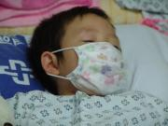
백혈구세포들의 질병
백혈병
백혈구 세포의 수가 비정상적으로 급격히 증가하는 백혈구 세포 암
비정상적인 백혈구가 과도하게 증식하여 정상적인 백혈구와 적혈구, 혈소판의 생성이 억제된다.

Slide 43
백혈구 세포 수가 증가할 경우
혈소판 감소 불충분한 핏덩이 생성
잇몸출혈, 빈번한 타박상
적혈구 세포 수가 감소할 경우
백혈병 발병 만성피로, 무호흡,창백현상
증상: 반복된 호흡기 또는 목구멍 감염,
헤르페스, 피부감염에 의한 고통,
뼈의 압통 경험, 두통

Slide 44
치료법
- 방사선 요법,화학요법 빠르게 분열하는 세포들을 죽임.
- 적혈구세포,혈소판 수혈 빈혈완화, 과다
출혈방지
- 오늘날의 급성백혈병 환자에게는 골수
이식으로 치료함
- 탯줄혈액으로부터 추출한 줄기세포를
이용한 치료

Slide 45
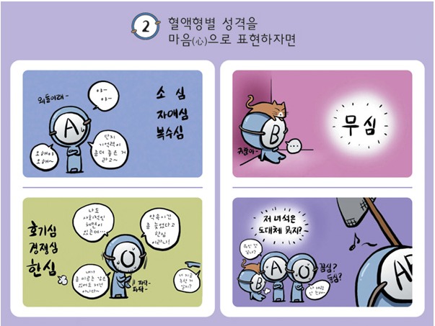
혈 액 형
201201110 박혜련

Slide 46
ABO식 혈액형
종류 | A형 | B형 | AB형 | O형
응집원(항원)(적혈구 막표면) | A | B | A, B | 없음
응집소(항체)(혈청) | β | α | 없음 | α, β
사람의 적혈구에는 항원으로 작용하는 응집원이 있는데, 이 응집원은 A와 B가 있습니다. 응집원A를 가진 혈액을 A형, 응집원B를 가진 혈액을 B형, 응집원 A와B를 모두 가진 혈액을 AB형, 응집원을 가지고 있지 않은 혈액을 O형이라고 합니다.
각 혈액형에는 항체로 작용하는 응집소가 있는데, 이 응집소에는 α, β가 있습니다. 응집소는 응집원과 반대입니다. A형의 경우는 응집소 β를 가지고, B형의 경우는 α응집소 를 가집니다. AB형은 응집소가 없고, O형은 응집소 α,β 를 모두 가집니다.

Slide 47
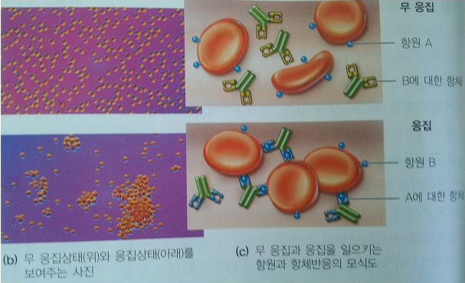
응집 반응
적혈구 막표면의 응집원(항원)과 혈청의 응집소(항체)사이에서 일어나는 반응
일종의 항원-항체 반응
항원A와 항체α 그리고 , B와 β가 만났을 때 일어남
ex) 응집원 A를 가진 A형 혈액과
응집소 α, β를 모두 가진 O형의 혈액을 섞으면 응집원A와 응집소 α가 반응하여 응집하게 된다. 또 응집원 A, B를 가진 AB형
혈액과 응집소 β를 가진 A형 혈액형을 섞으면 응집원 B와 응집소 β가 반응하며 응집하게 된다.

Slide 48
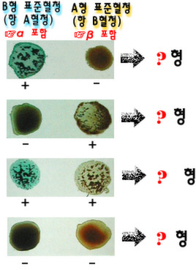
혈액형 판정
(+: 응집O , -: 응집X)
첫번째: A형
두번째: B형
세번째: AB형
네번째: O형

Slide 49
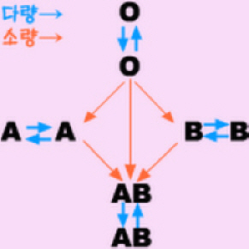
수혈
수혈의 기본 원칙: 동일한 혈액형의 혈액을 수혈함(다량의 수혈)
하지만, 소량의 수혈이라면 혈액형이 달라도 가능한 경우가 있다. 단, 수혈하는 사람이 가진 응집원과 수혈받는 사람의 응집소가 서로 반응을 하지 않는 경우만 가능하다.
ex) A형은 응집원 A를 가지고 있으므로 응집소 a를 가진 O형이나 B형에게는 수혈할 수 없고, AB형에게만 수혈할 수 있습니다. 또 O형의 경우는 응집원이 없기 때문에A, B, AB형 모두에게 수혈이 가능하고, AB형의 경우 응집원 A, B를 모두 가지고 있기 때문에 다른 혈액형에게 수혈할 수 없습니다.

Slide 50
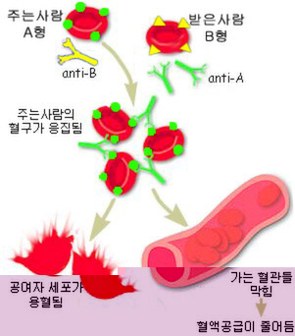
주는이의 세포들이 응집되면 응집 세포들이 작은 혈관을 막을 수도 있고 신체로 흐르는 혈액을 차단할 수도 있습니다.
응집 세포에 의해 혈색소가 방출되면 콩팥에 있는 여과계통이 막혀서 사망에 이를 수 있습니다.
즉, 주는이와 받는이의 혈액형이 적합하다는 것은 받는이 혈액에 주는이 적혈구세포의 항원에 대한 항체가 없다는 것을 의미합니다. 주는이 혈액의 혈장에는 받는이 적혈구세포의 항원에 대한 항체가 있지만 이 항체들은 받는이의 순환계통으로 들어가게 되면 희석이 되기 때문에 주는이의 항체들은 큰 문제가 되지 않습니다.

Slide 51
Rh식 혈액형
A와 B항원만이 적혈구세포의 표면에 있는 것이 아니라 Rh인자의 존재 유무도 혈액형의 중요한 성분이다.
Rh란 이름은 이 항원이 처음 발견된 붉은털원숭이 이름의 첫 글자에서 유래된 것이며 적혈구세포에 Rh항원을 가진 사람들은 Rh양성이라 하고, Rh항원이 적혈구세포 표면에 없는 경우를 Rh음성이라고 한다.

Slide 52
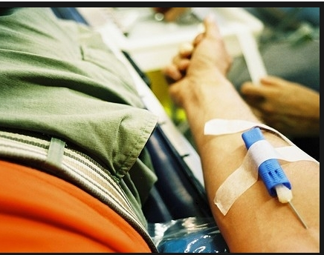
Rh+형 혈액에는 Rh응집원은 있지만 Rh응집소가 없다. 그리고 반대로 Rh-형 혈액에는 Rh응집원도 없고 Rh응집소도 없다.
만약 Rh항원에 노출된 적이 없다면 Rh음성인 사람이 항 Rh 항체를 생성할 수 없을 것이다. 이런 이유 때문에 수혈시 Rh음성이 사람에게는 Rh음성 혈액을 공급해야 한다.

Slide 53
만약 실수로 Rh양성의 혈액이 공급되었다면 항Rh항체의 생산이 촉진된다, 이와 같은 수혈반응에서 첫 번째 수혈의 경우 항Rh항체가 몸에서 만들어지는데 시간이 걸리기 때문에 이사이 초래되지 않는다.
그러나 두 번째로 Rh양성 혈액이 수혈될 경우 받는이 혈장에 있는 항체들이 주는이 혈액의 적혈구세포 표면에 있는 항원과 반응을 일으켜 환자가 사망할 수도 있다.

Slide 54
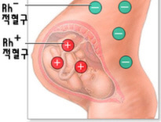
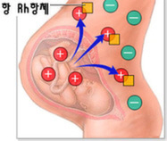
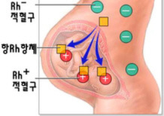
Rh+형 아빠 Rh-형 엄마
→Rh+형 태아가 임신될 경우
Rh+형 아빠 Rh-형 엄마 Rh+형 태아가 임신되었을 때 | 분만시 출혈 등으로 인해 태아의 Rh항원이 모체로 들어가 모체에서 Rh인자에 대한 항체가 생성 | 둘째 태아도 Rh+형이면, 모체의 항 Rh항체가 태반을 통해 태아의 혈액으로 들어가서 적혈구의 파괴가 일어나는 신생아용혈병이 나타남(유산, 사산된다)

Slide 55
태아 적혈구의 용혈 예방법
출산 직후 RhoGAM (Rh항원에 대한 항체를 가지고 있는 혈청)을 주사
산모의 혈액으로 태아의 Rh+ 적혈구가 유입
주사된 항체들은 수개월 후에 없어지기 때문에 항체들이 더 이상 임신 기간 동안 태아에 영향을 미치지 못하게 됨
엄마의 면역계통에 대한 Rh항원의 기억반응을 예방

